Slide 1
Audit Carrefour Express
Magasin : OUED LIL
24 mais 2018
M Souheil DRAOUI

Slide 2
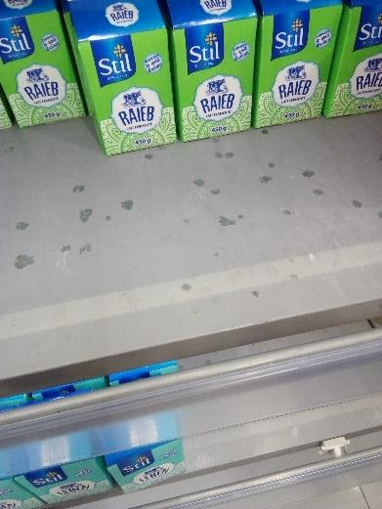
PLS: La peinture était écaillée à plusieurs niveaux dans le meuble froid d’exposition des produits laitiers.

Slide 3
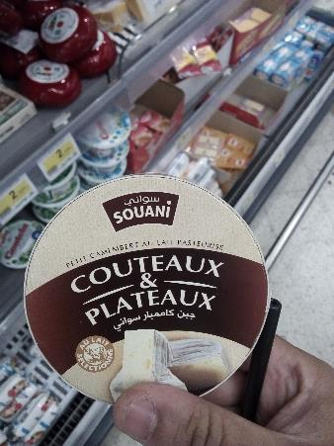
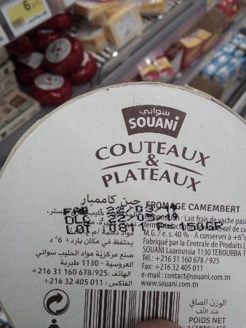
PLS: Présence d'un pot de fromage "Couteaux et Plateau" dont la DLC était dépassée depuis le 22/05/19.

Slide 4
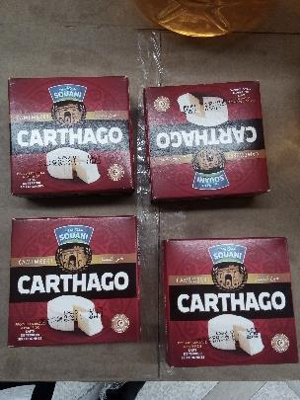
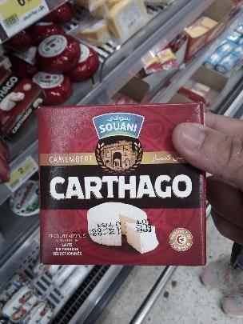
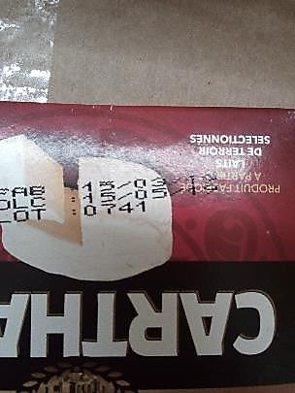
PLS: Présence de 4 paquets de fromage SOUANI "CARTHAGO" dont la DLC était dépassée depuis le 15/05/19.

Slide 5
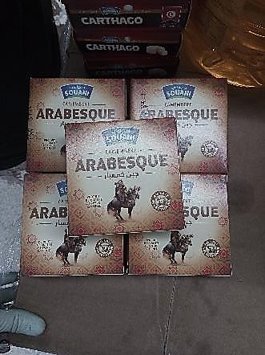
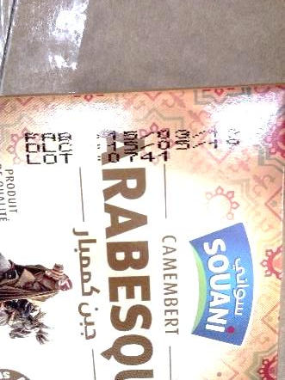
PLS: Présence de 5 paquets de fromage SOUANI "ARABESQUE" dont la DLC était dépassée depuis le 15/05/19.

Slide 6
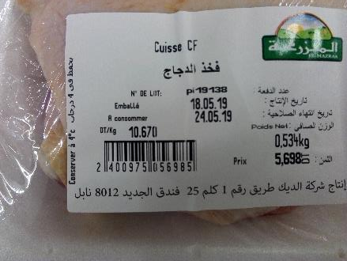
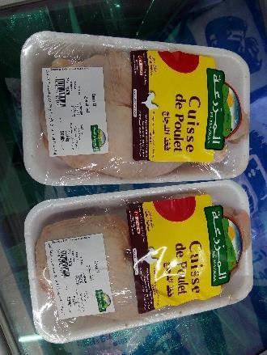
PLS: Présence de 2 barquettes de cuisse de poulet dont la DLC était le 24/05/19 retrait.

Slide 7
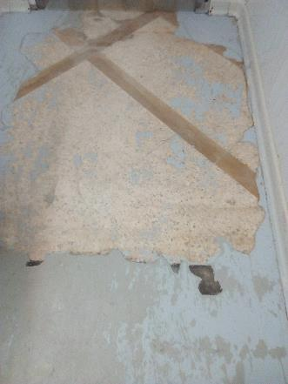
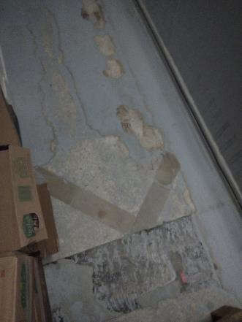
PLS: La résine du sol des deux CF(+) était décollée.

Slide 8
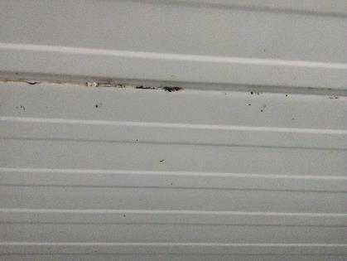
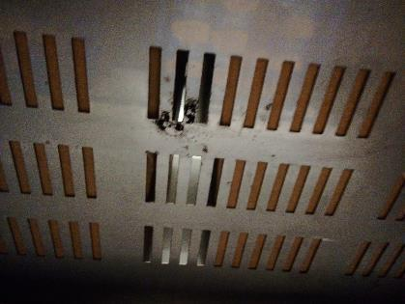
PLS: Présence de piqures de moisissure sur la partie inférieure des étagères ainsi qu'au plafond.

Slide 9
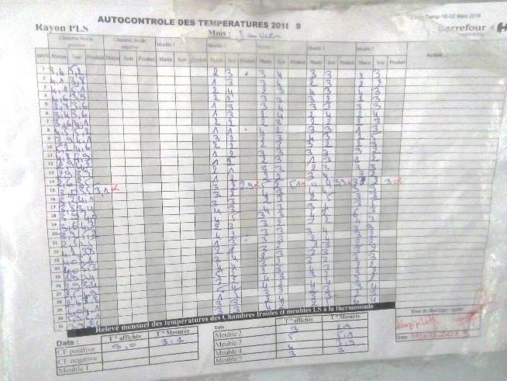
PLS: Le suivi et l'enregistrement des températures à cœur de la chaine du froid n'étaient pas réalisés depuis janvier 2019.

Slide 10
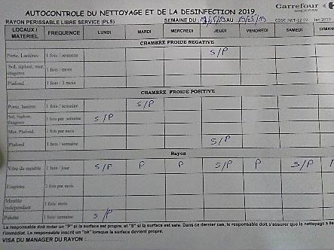
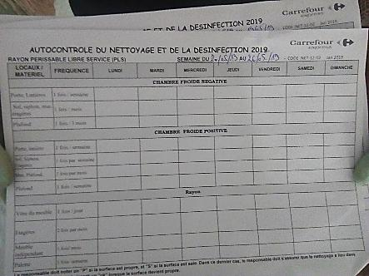
PLS: Absence de l'enregistrement des autocontrôle du nettoyage depuis le 20/05/19.
L'autocontrôle du nettoyage n'était pas quotidien.

Slide 11
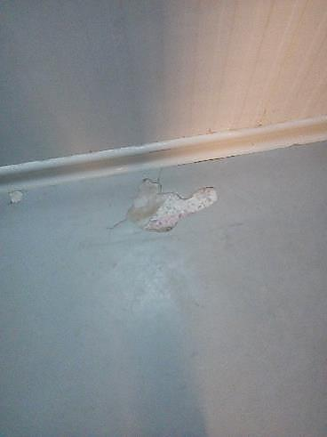
Boul/pât: La résine du sol de la CF(+) était décollée.

Slide 12
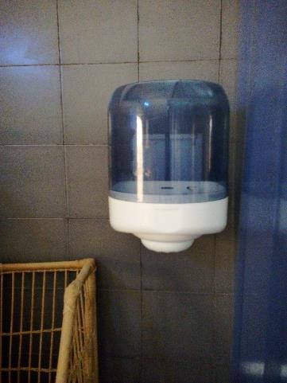
Boul/pât: Absence de papier essuie mains.

Slide 13
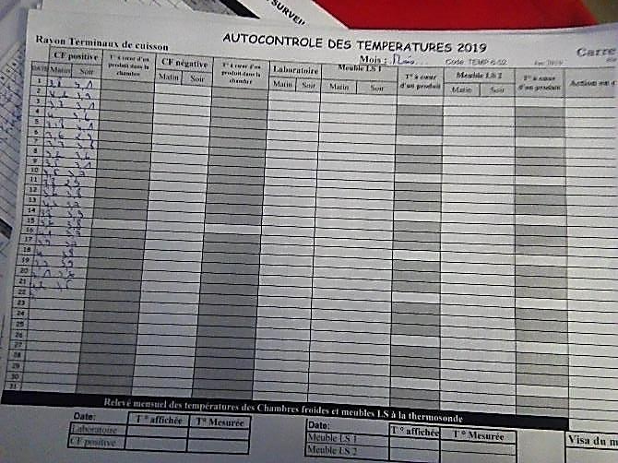
Boul/pât: Le suivi et l'enregistrement des températures de la chaine du froid n'étaient pas réalisés pour la veille de l'audit 22/05/19 ainsi que la température à cœur pour le 15/05/19.

Slide 14
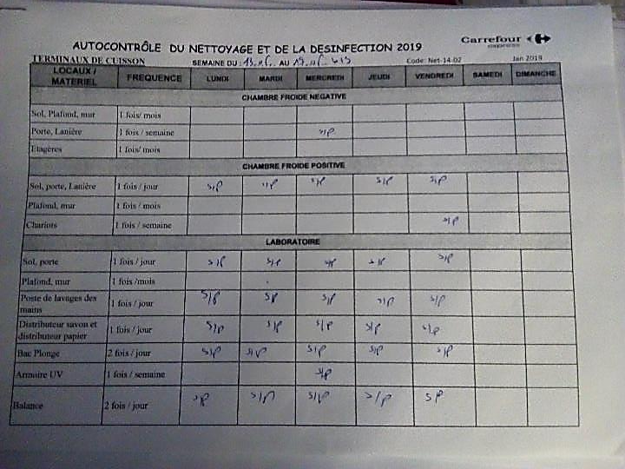
Boul/pât: L'autocontrôle du nettoyage n'était pas quotidien.

Slide 15
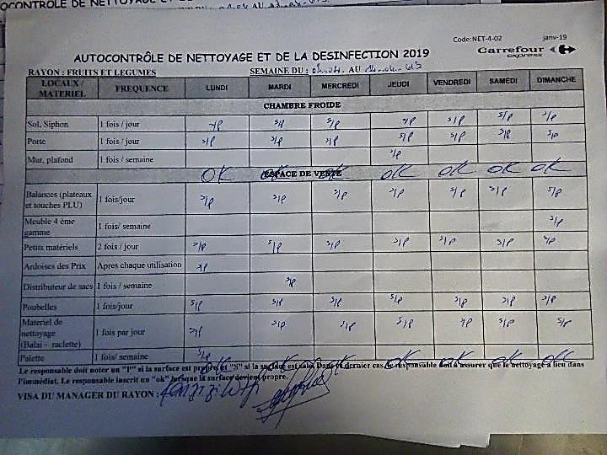
FLEG: Absence des autocontrôle du nettoyage depuis le 14/04/19 (meuble 4 éme gamme).

Slide 16
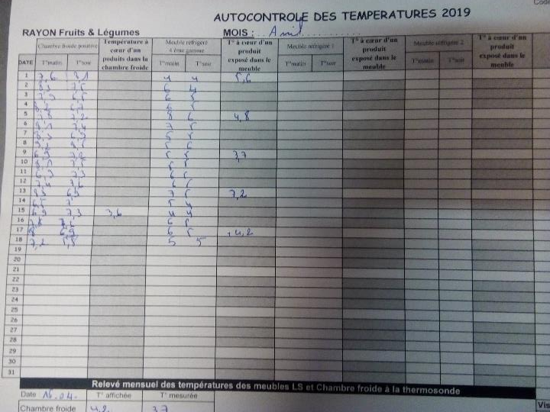
FLEG: Absence du suivi et de l'enregistrement des températures de la chaine du froid depuis le 18/04/19.

Slide 17
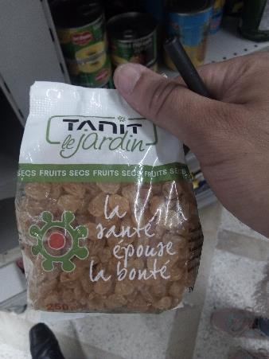
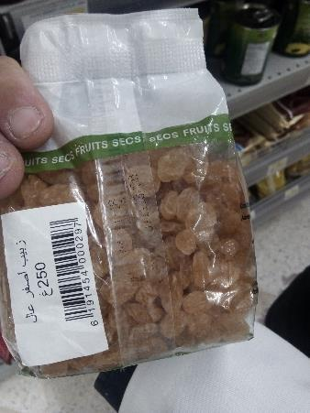
PGC: Présence d'un paquet de raisin sec "TANIT le jardin" dont les mentions légales (DF, DLC et N°Lot) étaient illisibles.

Slide 18

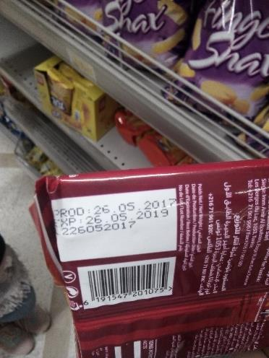
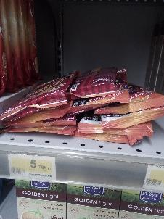
PGC: Présence de 10 paquets de POP CORN "Céréalis" dont la DLC était le 26/05/19 retrait DLC-7.

Slide 19
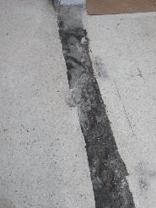
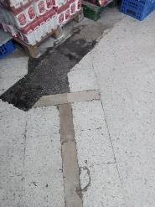
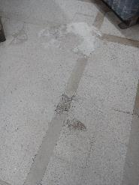
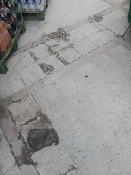
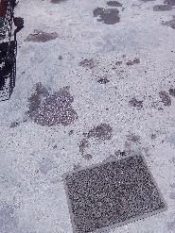
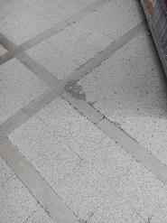
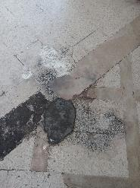
Le sol était ébréché à plusieurs niveaux (zone de réception, réserve PGC et espace de vente).

Slide 20
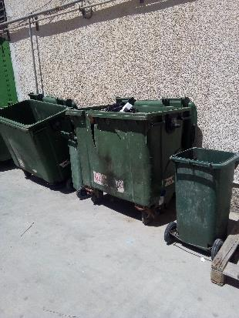
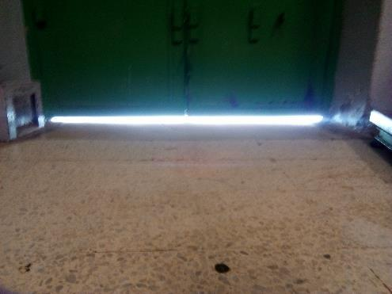
L'étanchéité de la porte de réception était manquante.
Absence de local poubelle.

Slide 21
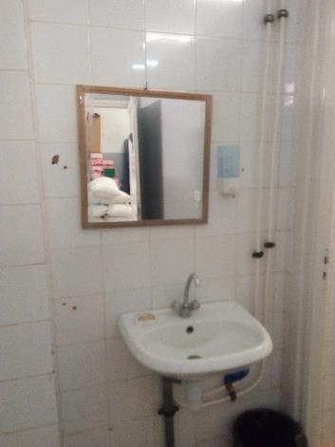
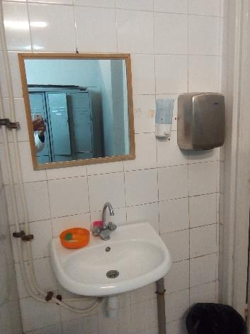
Absence du savon liquide et du papier essuie mains pour les sanitaires hommes et femmes.

Slide 22
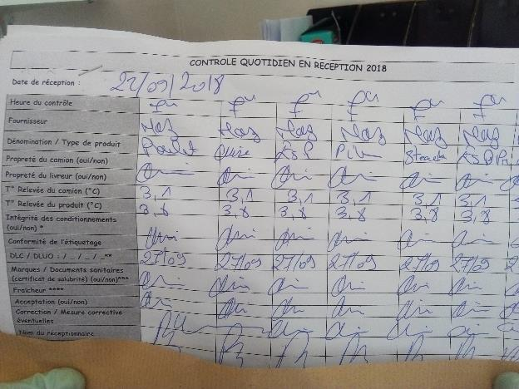
Réception: Absence des feuilles de contrôle à la réception depuis septembre 2018.

Slide 23
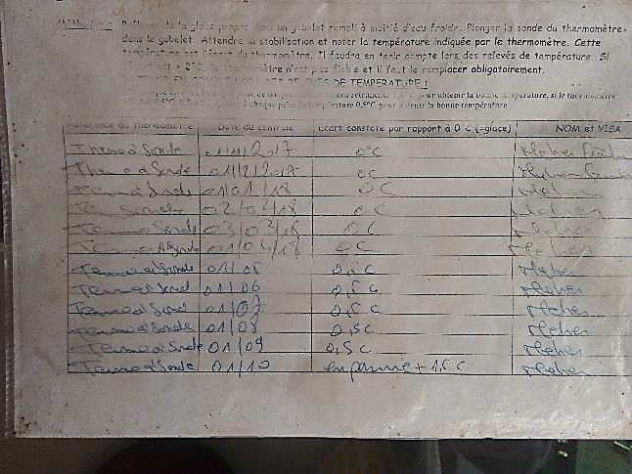
Réception: La vérification du thermomètre n'était pas réalisée depuis le 01/10/19.

Slide 24
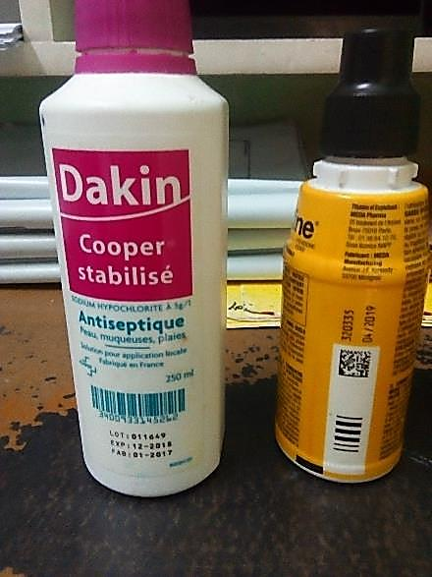
Présence de deux flacons dont les DLC étaient dépassées.
BETADINE 04/2019 et Dakin 12/2018

Slide 25
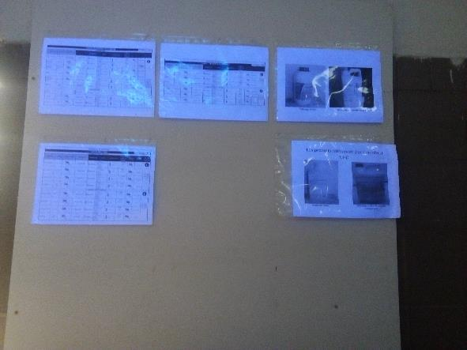
Absence du référentiel qualité 2019.
Absence de l'ancien rapport et de son plan d'action.

